Slide 1
Komunikasi Data
Pengkodean Data dan teknik pengkodean data,
multiplexing
Dosen : Sri Supatmi

Slide 2
Pendahuluan
Pengenalan Encoding
Karakter data yang akan dikirim dari suatu titik ke titik lain tidak dapat dikirimkan secara langsung. Perlu proses pengkodean pada setiap titik. Dengan kata lain, karakter-karakter data tersebut harus dikodekan terlebih dahulu dengan kode yang dikenal oleh setiap terminal yang ada.
Tujuan dari pengodean adalah menjadikan setiap karakter dalam sebuah informasi digital kedalam bentuk biner agar dapat ditransmisikan. Suatu terminal yang berbeda menggunakan kode biner yang berbeda untuk mewakili suatu karakter.

Slide 3
Kode-kode yang digunakan untuk keperluan komunikasi data pada sistem komputer dari sejak komputer ditemukan sampai pada komunikasi data modern memiliki perbedaan dari generasi ke generasi. Hal ini disebabkan oleh semakin besar dan kompleksnya data yang akan dikirim atau dipergunakan.

Slide 4
Secara umum ada beberapa kode yang digunakan dalam komunikasi data diantaranya adalah:
BCD (Binary Coded Decimal)
SBCDIC (Standard Binary Coded Decimal Interchange Code)
EBCDIC (Extended Binary Coded Decimal Interchange Code)
BOUDOT
ASCII (American Standard Code for Information Interchange)
UNICODE (Universal code)

Slide 5
BCD
Merupakan kode biner yang digunakan hanya untuk mewakili nilai digit desimal dari 0-9.
BCD menggunakan kombinasi 4 bit sehingga ada 16 kombinasi yang bisa diperoleh dan hanya 10 kombinasi yang digunakan.
Kode BCD sudah jarang digunakan untuk komputer dan transmisi data sekarang ini karena tidak dapat mewakili huruf atau simbol karakter khusus.
BCD hanya digunakan oleh komputer generasi pertama.

Slide 6
Tabel Binary Coded Decimal
BCD 4 bit | Digit Desimal
0000 | 0
0001 | 1
0010 | 2
0011 | 3
0100 | 4
0101 | 5
0110 | 6
0111 | 7
1000 | 8
1001 | 9

Slide 7
SBCDIC
Merupakan kode biner yang dikembangkan dari BCD.
SBCDIC menggunakan kombinasi 6 bit sehingga lebih banyak kombinasi yang bisa dihasilkan. Yaitu 64 kombinasi kode.
Ada 10 kode untuk digit angka dan 26 kode untuk alphabet dan sisanya untuk karakter khusus tertentu.
SBCDIC digunakan pada komputer generasi kedua.

Slide 8
Tabel Standard Binary Coded Decimal Interchange Code
SBCDIC | Karakter | SBCDIC | Karakter
BA8421 |  | BA8421
001010 | 0 | 100001 | J
000001 | 1 | 100010 | K
000010 | 2 | 100011 | L
000100 | 4 | 100101 | N
000101 | 5 | 100110 | O
000110 | 6 | 100111 | P
000111 | 7 | 101000 | Q
001000 | 8 | 101001 | R
001001 | 9 | 010010 | S
110001 | A | 010011 | T
110010 | B | 010100 | U
110011 | C | 010101 | V
110100 | D | 010110 | W
110101 | E | 010111 | X
110110 | F | 011000 | Y
110111 | G | 011001 | Z
111000 | H
111001 | I

Slide 9
EBCDIC
EBCDIC adalah kode 8 bit yang memungkinkan untuk mewakili karakter 256 kombinasi karakter.
Pada EBCDID, high order bits atau 4 bit pertama disebut Zone bits dan low order bits atau 4 bit kedua disebut dengan numeric bit.

Slide 10
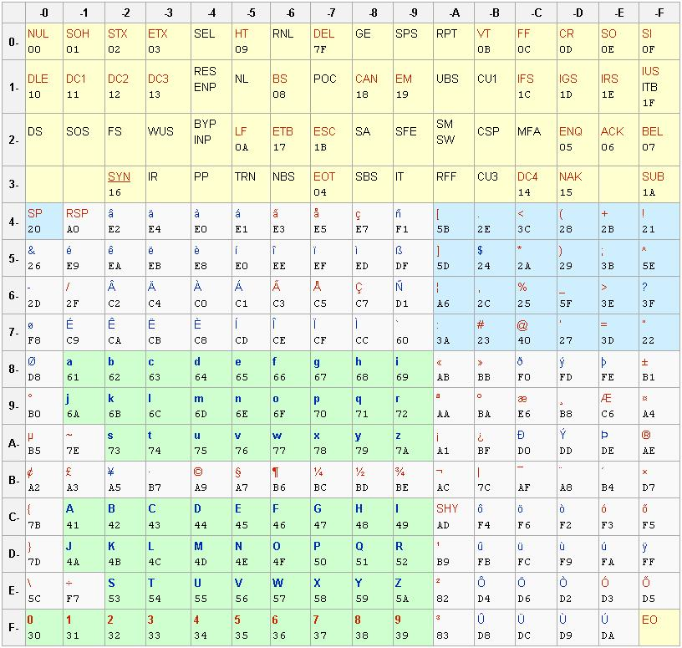
Tabel Extended Binary Coded Decimal Interchange Code

Slide 11
Kode Boudot
Kode Boudot terdiri atas 5 bit yang dipergunakan pada terminal teletype dan teleprinter. Karena kombinasi ini terdiri dari 5 bit maka hanya terdiri dari 25 sampai 32 kombinasi dengan kode huruf dan gambar yang berbeda.

Slide 12
Kode` | Karakter Letter | Karakter Figure
11000 | A | -
10011 | B | ?
01110 | C | :
10010 | D | $
10000 | E | 3
10110 | F | !
01011 | G | &
00101 | H | #
01100 | I | 8
11010 | J | ‘
11110 | K | (
01001 | L | )
00111 | M | .
00110 | N | ,
01101 | P | 0
11101 | Q | 1
01010 | R | 4
10100 | S | BELL
00001 | T | 5
11100 | U | 7
01111 | V | ;
11001 | W | 2
10111 | X | /
10101 | Y | 6
10001 | Z | “
11111 | LTRS | LTRS
11011 | FIGS | FIGS
00100 | SPC | SPC
00010 | CR | CR
01000 | LF | LF
00000 | NULL | NULL
Tabel Kode Boudout

Slide 13
ASCII Code
Kode ASCII mempunyai lebar data 7 bit
Kode ASCII memiliki 128 bit kombinasi yang selalu digunakan.
Dari 128 kombinasi tersebut 32 kode diantaranya digunakan untuk fungsi-fungsi kendali seperti SYN, STX.
Sisa karakter lain digunakan untuk karakter-karakter alphanumerik dan sejumlah karakter khusus seperti =, / . ?
Pada dasarnya kode ASCII merupakan kode alfanumerik yang paling popular dalam teknik komunikasi data.

Slide 14
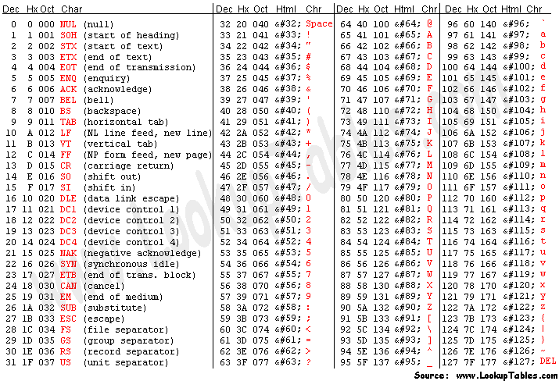
Tabel Kode ASCII

Slide 15
Unicode
Orang-orang di negara-negara yang berbeda menggunakan karakter berbeda untuk menuliskan kata-kata dalam bahasa ibu mereka.
Unicode memiliki lebar data 16 bit sehingga mampu menampung huruf, angka, karakter khusus dan karakter control sebanyak 65536 kombinasi
Kode ASCII termasuk ke dalam kodoe Unicode.
Contoh kode unicode adalah kode untuk bahasa china,jepang, arab, armenian (yunani),dll

Slide 16
Unicode Bahasa Armenian

Slide 17
Teknik Pengkodean
Teknik Pengkodean merupakan hal yang sangat penting dalam komunikasi data karena pada proses inilah sinyal yang ada diubah ke bentuk tertentu yang dimengerti oleh peralatan tertentu.

Slide 18
Digitalisasi Data Analog

Slide 19
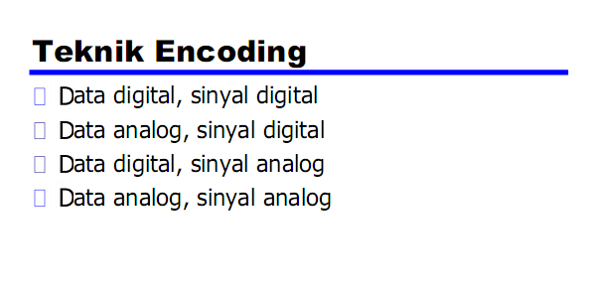
Jenis teknik pengkodean

Slide 20
1. Data Digital,Sinyal Digital
Sinyal digital
Deretan voltase yang terputus-putus.
Tiap pulsa merupakan elemen sinyal.
Sinyal unipolar adalah semua elemen sinyal memiliki tanda yang sama.
Sinyal polar adalah sinyal yang memiliki tanda berbeda, sinyal positif, negatif ataupun nol.
Sinyal dinyatakan dengan mark dan space, mark = 1 dan space=0

Slide 21
Jenis-jenis Pengkodean Data Digital,Sinyal Digital
1. Non Return To Zero Level (NRZL)
Suatu kode di mana tegangan negatif dipakai untuk mewakili suatu binary dan tegangan positif dipakai untuk mewakili binary lainnya.
Biasanya bit 0 mewakili tegangan tinggi dan bit 1 mewakili tegangan rendah.
Contoh:

Slide 22
Jenis-jenis Pengkodean Data Digital,Sinyal Digital
2. Non Return To Zero Inverted (NRZI)
Suatu kode di mana suatu transisi (low ke high atau high ke low) pada awal suatu bit time akan dikenal sebagai biner 1.
Ditengah transisi (low ke high) bernilai biner 0
Ditengah transisi (high ke low) bernilai biner 1
Jika tidak ada transisi (low ke low atau high ke high)maka nilai biner mengikuti nilai sebelumnya.
Contoh:

Slide 23
Jenis-jenis Pengkodean Data Digital,Sinyal Digital
3. Bipolar-AMI
Suatu kode dimana binary ‘0’ diwakili dengan tidak adanya sinyal garis dan binary ‘1’ diwakili oleh suatu pulsa positif atau negatif yang berubah-ubah polaritasnya.
Binary ‘1’ diawal transmisi adalah pulsa positif, kemudian jika bertemu dengan binary ‘1’ yang lain akan ditandai dengan pulsa negatif dan seterusnya polaritasnya akan bergantian.
Contoh:

Slide 24
Jenis-jenis Pengkodean Data Digital,Sinyal Digital
4. Pseudoternary
Suatu kode dimana binary ‘1’ diwakili dengan tidak adanya sinyal garis dan binary ‘0’ diwakili oleh suatu pulsa positif atau negatif yang berubah-ubah polaritasnya.
Binary ‘0’ diawal transmisi adalah pulsa positif, kemudian jika bertemu dengan binary ‘0’ yang lain akan ditandai dengan pulsa negatif dan seterusnya polaritasnya akan bergantian.
Contoh:

Slide 25
Jenis-jenis Pengkodean Data Digital,Sinyal Digital
4. B8ZS (Bipolar with 8-Zero Substitution)
Suatu kode yang mengikuti aturan Bipolar-AMI tetapi dimana jika:
Jika terjadi oktaf dari semua nol dan pulsa terakhir yang mendahului oktaf ini adalah positif, maka 8 nol dari oktaf tersebut di encode sebagai 000+-0-+
Jika terjadi oktaf dari semua nol dan pulsa terakhir yang mendahului oktaf ini adalah negatif, maka 8 nol dari oktaf tersebut di encode sebagai 000-+0+-
kemudian setelah substitusi oktaf binary ‘0’, mengikuti aturan Bipolar-AMI kembali.
Contoh:

Slide 26
Jenis-jenis Pengkodean Data Digital,Sinyal Digital
4. HDB3
Suatu kode yang mengikuti aturan Bipolar-AMI tetapi dimana jika terjadi 4 dari semua nol maka:
kemudian setelah substitusi empat binary ‘0’, mengikuti aturan Bipolar-AMI kembali.
Contoh:

Slide 27
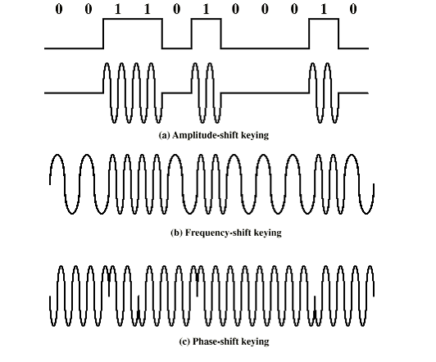
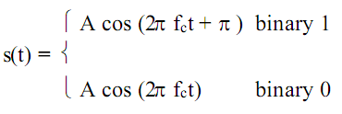
2. Data Digital,Sinyal Analog
Jaringan Telepon Umum
300Hz sampai 3400Hz Menggunakan modem (modulator-demodulator)
Amplitude shift keying (ASK)
Frequency shift keying (FSK)
Phase shift keying (PK)

Slide 28
3. Data Analog, sinyal Digital
Teknik yang digunakan adalah Pulse Code Modulation (PCM) dan Delta Modulation (DM)
Pulse Code Modulation
Teknik yang menggunakan frekuensi sampling yang harus lebih besar atau sama dengan dua kali frekuensi tertinggi sinyal
Jika frekuensi sampling lebih besar maka dinyatakan dengan biner ‘1’ dan sebaliknya.
Delta Modulation (DM)
Proses dimana suatu input analog didekati dengan suatu fungsi yang bergerak naik atau turun dengan satu level quantization pada setiap interval sampling dan outputnya diwakilkan sebagai bit biner tunggal untuk setiap sampel.

Slide 29
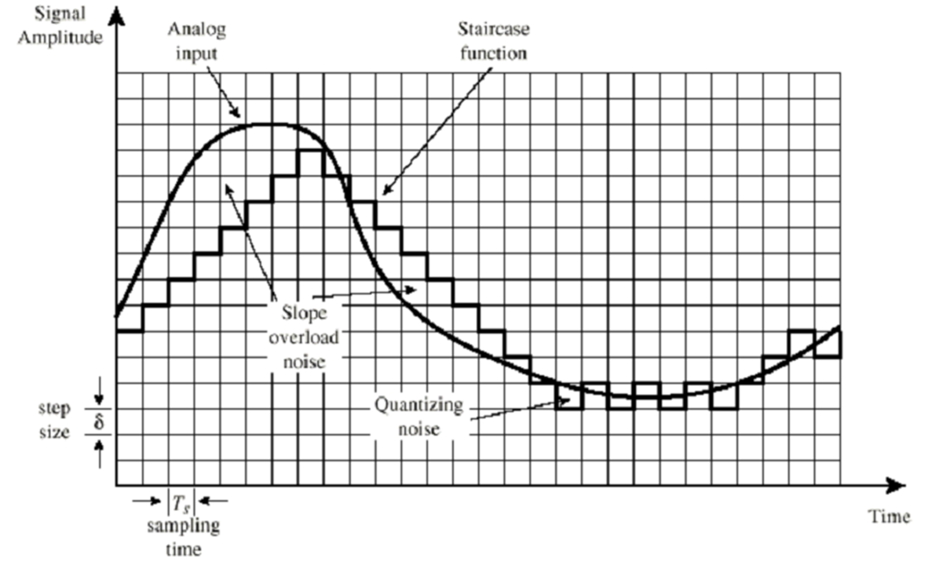
3. Data Analog, sinyal Digital
Contoh : Delta Modulation (DM)

Slide 30
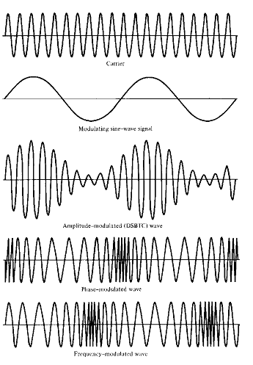
4. Data Analog,Sinyal Analog
Kenapa perlu modulasi Data Analog :
Frekuensi tinggi dapat memberikan trasmisi yang lebih efisien
Tipe ini terbagi atas:
Amplitudo
Frequency
Phase

Slide 31
Multiplexing
Multiplex adalah teknik mengkombinasikan sejumlah sinyal (analog atau digital) untuk ditransmisikan melalui satu media atau saluran.
Cara umum multiplexing adalah dengan mengkombinasikan sejumlah sinyal berkecepatan rendah melalui satu saluran berkecepatan tinggi.
Multiplexer adalah suatu sirkuit yang berfungsi menggabungkan beberapa atau banyak sinyal elektrik menjadi 1 sinyal tunggal.
Alasan penggunaan multiplex :
Menghemat biaya penggunaan saluran komunikasi
Memanfaatkan sumber daya seefisien mungkin
Kapasitas terbatas dari saluran telekomunikasi digunakan semaksimal mungkin
Karakteristik permintaan komunikasi pada umumnya memerlukan penyaluran data dari beberapa terminal ke titik yang sama

Slide 32
Fungsi multiplex:
Membantu berbagai koneksi pada sebuah mesin
Memetakan banyak koneksi pada sebuah tingkatan antara sebuah koneksi dengan lainnya.
Keterangan:
Multiplexer harus dihubungkan ke demultiplexer melalui satu saluran tunggal.
Saluran mampu membawa saluran n channel yang terpisah
Multiplexer menggabungkan multiplexing data dari jalur input n dan mentransmisikannya melalui jalur berkapasitas tinggi
Demultiplexer menerima aliran data yang sudah dimultiplexkan, kemudian memisahkan data berdasarkan channel, lalu mengirimkannya

Slide 33
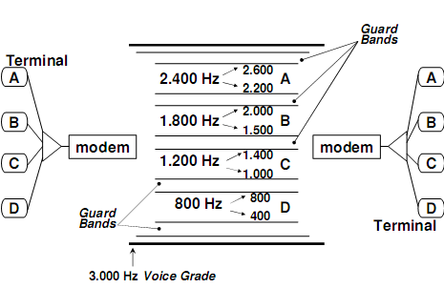
Contoh FDM
Misalkan diketahui kanal komunikasi suara berupa kabel voice grade mempunyai lebar frekuensi 300 – 3000 Hz. Dg multiplexing FDM bisa menggunakan lebih dari 1 terminal. Untuk keperluan ini digunakan 4 pembawa, misalnya 600, 1200, 1800, 2400 Hz. Ini berarti data dari 4 buah sumber dpt dikirimkan ke tujuan secara bersamaan hanya dgn menggunakan sebuah saluran voice grade. Bilangan biner “1” diwakili oleh sinyal 800, 1400, 2000, 2600 Hz, sedangkan biner “0” diwakili oleh sinyal 400, 1000, 1600, 2200 Hz. Utk mencegah interferensi, tiap-tiap band dipisahkan oleh jalur selebar 200 Hz.
Jadi penerima akan memisahkan sinyal yg diterima berdasarkan frekuensinya, lalu disalurkan ke tempat tujuan yg dikehendaki.

Slide 34
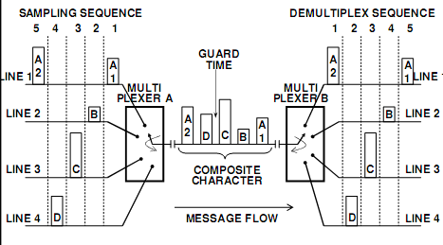
Teknik Multiplexing (2)
2. Time Division Multiplexing (TDM)
Metodenya melewatkan banyak data pada sebuah satu sinyal dengan dibagi dalam beberapa segment / frame
Pengiriman data menggunakan TDM dilakukan dg mencampur data berdasarkan waktu sinyal data tsb dikirimkan.
TDM digunakan utk transmisi sinyal digital.
Contoh : GSM pada telepon

Slide 35
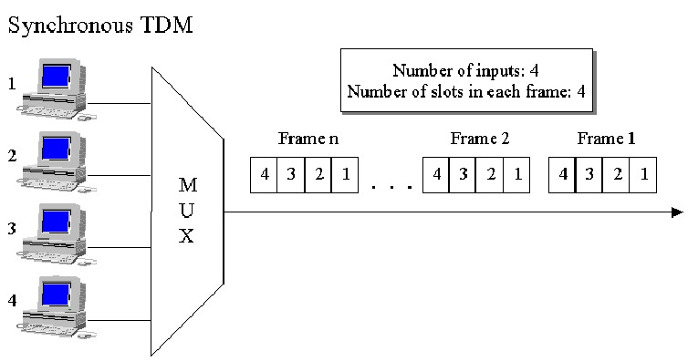
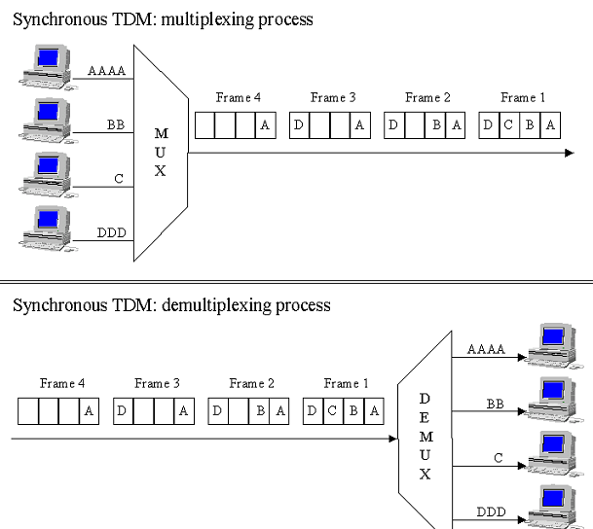
Jenis-Jenis TDM
Syncronous TDM
Kedudukan data yang dikirim bersifat tetap

Slide 36
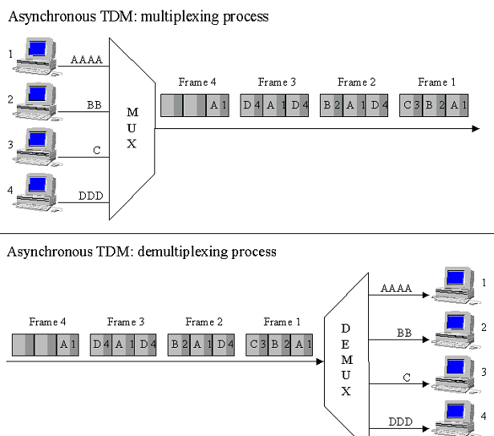
Jenis-Jenis TDM
Asyncronous TDM
Kedudukan data yang dikirim tidak bersifat tetap

Slide 37
latihan
Ubahlah data digital berikut dengan menggunakan teknik NRZL, Bipolar-AMI, Pseudoternary, HDB3 dan B8ZS,ASK,FSK dan PSK.
A = 61h
1000001100011
a = 41h
1010000111000
1000000001101
10101010110000
Ubahlah data analog berikut ke dalam bentuk sinyal digital dengan metode Delta Modulation.

Slide 38
To be continued… see you next week

